Slide 1




Біобезпека на господарствах
Троцький Мар'ян

Slide 2

Біобезпека
Біобезпека — це система заходів, спрямованих на недопущення занесення, розповсюдження та збереження інфекційних агентів у тваринницькому господарстві.
Її впровадження є надзвичайно важливим в умовах зростання загроз від епізоотій як локального, так і глобального масштабу.
Ціль біобезпеки — збереження здоров’я поголів’я, недопущення економічних збитків і захист здоров’я тварин і людей.

Slide 3
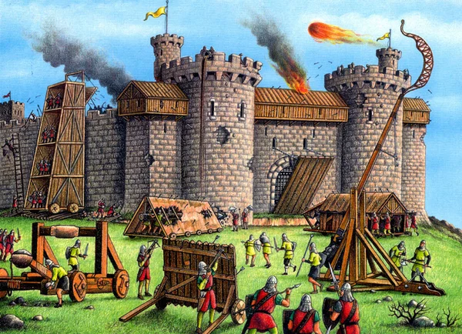
Шляхи потрапляння вірусу в господарство
1. Прямий контакт з хворими тваринами.
2. Людський фактор – механічний заніс збудника на територію господарства його працівниками/відвідувачами.
3. Вода та корми.
4. Випасання на зараженій території.
5. Перенос з вітром та пилом
6. Занесення з комахами

Slide 4
Стійкість вірусу ящуру - 1
У навколишньому середовищі вірус ящуру може залишатися життєздатним у середньому протягом трьох місяців або менше.
Стабільність вірусу зростає при більш низьких температурах, це може бути можливим до шести місяців.
Наявність органічних матеріалів, а також захист від сонячних променів також сприяють більш тривалому виживанню.
Повідомляється, що тривалість виживання в лабораторних умовах складала більше 3 місяців на висівках і сіні, приблизно 2 місяці на вовні при 4 ° C (із значно зменшеною виживаністю при 18 ° C [64 ° F]), 2–3 місяці у фекаліях великої рогатої худоби .
вірус ящуру чутливий до pH, і він інактивується при pH нижче 6,0 або вище 9,0.
Цей вірус може зберігатися в м’ясі та інших продуктах тваринного походження, коли рН залишається вище 6,0, але він інактивується в процесі окислення м’язів під час трупного задубінні. Оскільки окислення в м’язовій тканині не відбувається такій мірі в кістках і залозах, вірус може зберігатися в цих тканинах.

Slide 5
Стійкість вірусу ящуру - 2
Різні дезінфікуючі засоби, включаючи гідроксид натрію, карбонат натрію та лимонну кислоту є ефективними проти вірусу ящуру .
Повідомляється, що йодофори, четвертинні амонієві сполуки, гіпохлорит та феноли є менш ефективними, особливо при наявності органічних речовин.
Концентрація дезінфікуючого засобу та необхідний час можуть відрізнятися залежно від типу поверхні (наприклад, пористі та непористі поверхні) та інших факторів

Slide 6
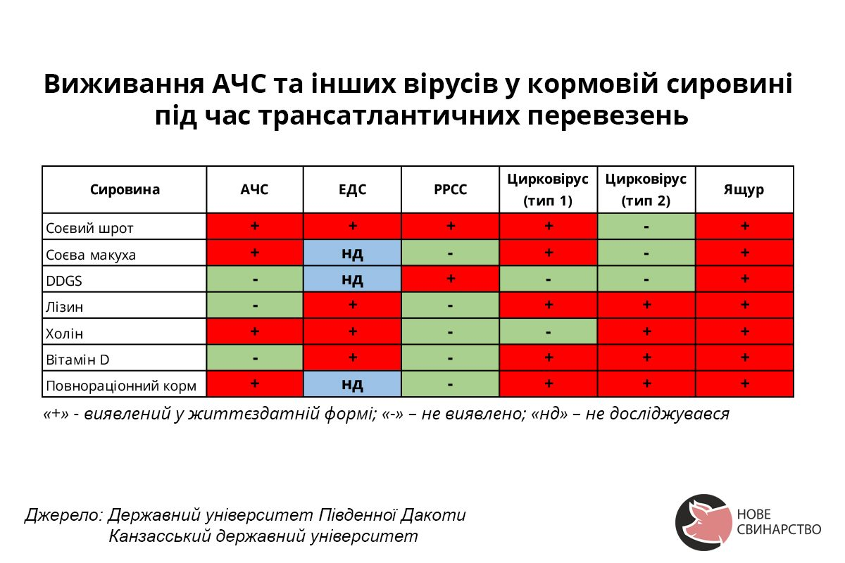
Megan C. Niederwerder , Ana M.M. Stoian, Raymond R.R. Rowland, Steve S. Dritz, Vlad Petrovan, Laura A. Constance, Jordan T. Gebhardt, Matthew Olcha, Cassandra K. Jones, Jason C. Woodworth, Ying Fang, Jia Liang, and Trevor J. Hefley Author affiliations: Kansas State University

Slide 7
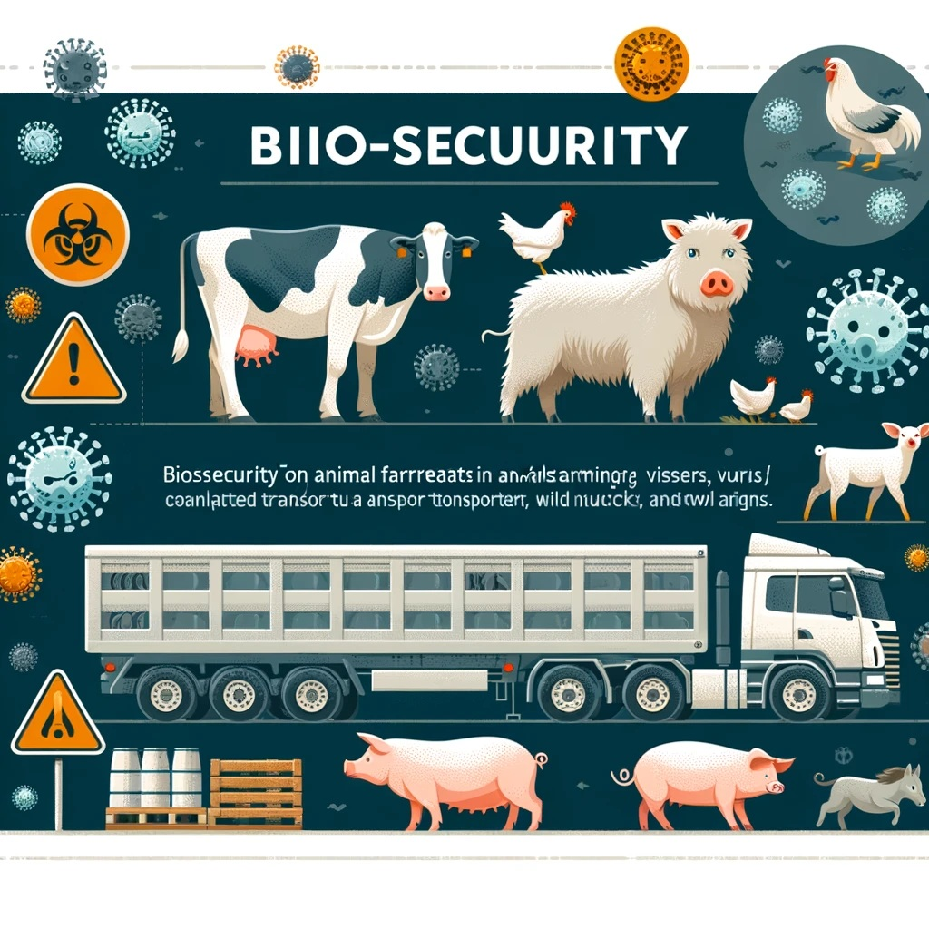
Біобезпека
Ефективна система біобезпеки базується на:
1. превентивних заходах:
ізоляції,
дезінфекції,
- санітарних розривах
2. контролі доступу на територію ферми,
3. чітких інструкціях для персоналу,
4. постійному моніторингу стану здоров’я тварин.

Slide 8
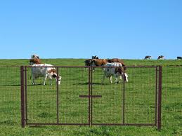
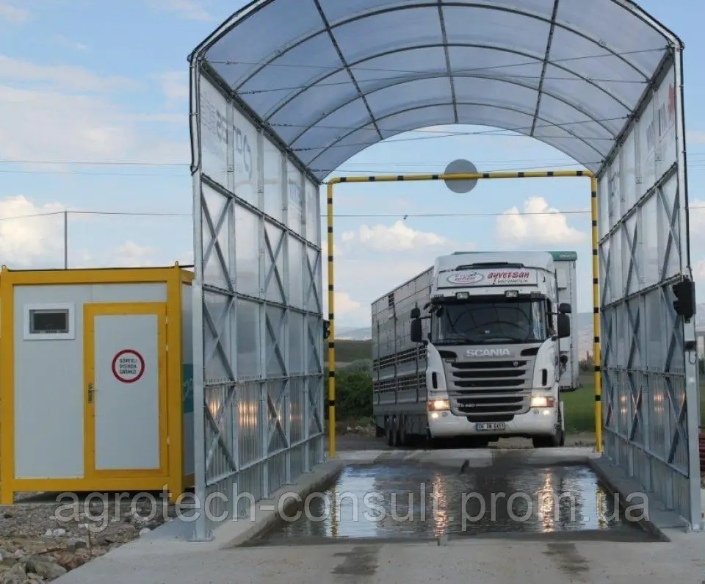
Контроль доступу
Ферма має бути фізично захищена — огороджена з однією контрольованою точкою входу.
Необхідно вести облік усіх осіб, які заходять на територію.
Відвідувачі та персонал мають користуватись спеціальним одягом і проходити через санпропусник та піддавати дезінфекції взуття.
Запровадити «чисту» і «брудну» зони.

Slide 9
Дезінфекція та санітарія
Регулярне миття та дезінфекція тваринницьких приміщень є критично важливими.
Застосовуйте перевірені дезінфікуючі засоби з доведеною ефективністю.
Організуйте мийки для транспорту,
встановіть дезбар’єри на входах.
Складіть чіткий графік і журнал проведення дезінфекційних заходів.

Slide 10




Важливо
операції з очищення та дезінфекції та, при необхідності, заходи щодо знищення гризунів та комах повинні здійснюватися під офіційним наглядом та відповідно до вказівок офіційного ветеринара,
дезінфікуючі засоби, які будуть використовуватися, та їх концентрації повинні бути офіційно затверджені компетентним органом для забезпечення знищення вірусу ящуру,
ефективність дезінфікуючих засобів необхідно регулярно перевіряти перед використанням, оскільки ефективність деяких дезінфікуючих засобів знижується при тривалому зберіганні,
вибір дезінфікуючих засобів, інсектицидів та процедур дезінфекції та дезінсекції повинен бути зроблений з урахуванням особливостей приміщень, транспортних засобів та предметів, які підлягають обробці
Дезінфекція

Slide 11
Моніторинг здоров’я тварин
Щоденне спостереження за тваринами допомагає своєчасно виявити ознаки хвороб.
Усі дані фіксуйте у журналах обліку.
Працюйте у тісному контакті з ветеринарною службою.
При перших підозрах на хворобу термінове повідомлення Держпродспоживслужбі та негайна ізоляція тварини та утримання персоналу від відвідування інших тварин.
https://dpss.gov.ua/sluzhba/teritorialniorgani контакти всіх терорганів !!!

Slide 12
Роль персоналу
Персонал повинен проходити інструктаж з біобезпеки не рідше ніж раз на півроку.
Визначте відповідальних за біобезпеку.
Розробіть СОПи для працівників.
Кожен працівник зобов’язаний дотримуватись внутрішнього регламенту.
Стимулювання відповідального ставлення до роботи — ключ до ефективного захисту.

Slide 13
Біобезпека — це не витрати, а інвестиція у стійкість вашого бізнесу.
Дотримання біозахисних норм дозволяє уникнути масштабних втрат і зберегти здорове поголів’я.
Запровадження системного підходу - запорука ефективного та безпечного ведення господарства.

Slide 14
ДЯКУЮ ЗА УВАГУ

